Slide 1
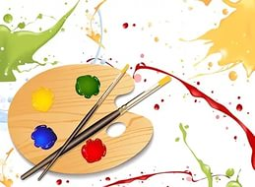
Настрій у пейзажі
Підготувала вчитель образотворчого мистецтва Кубей С.П.

Slide 2

У – успішним
С – самовпевненим
П – працьовитим
І – інформованим
Х – хоробрим
У – уважним
Тобто я вам бажаю Успіху!

Slide 3
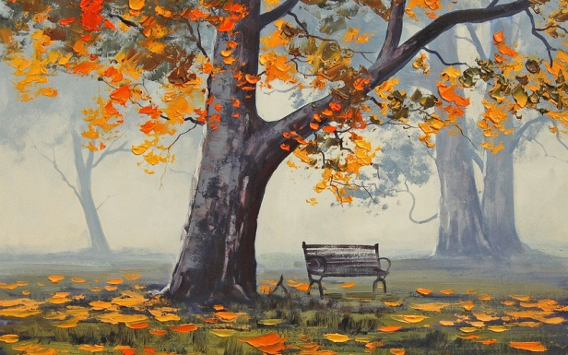
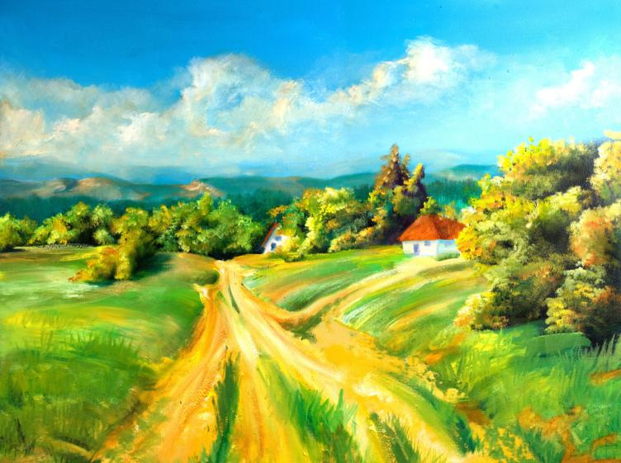
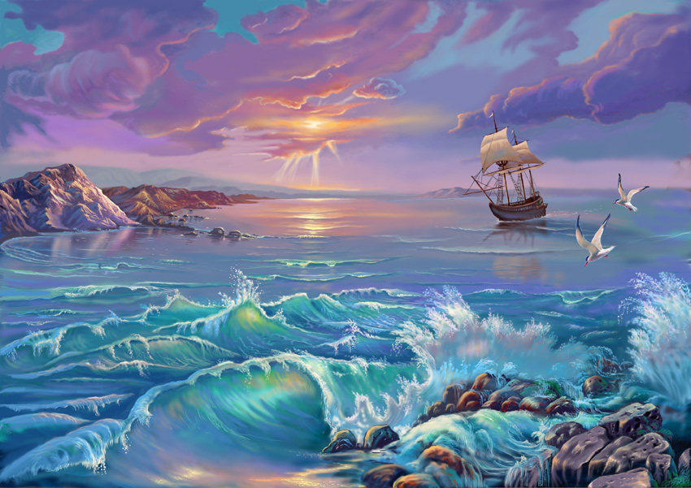
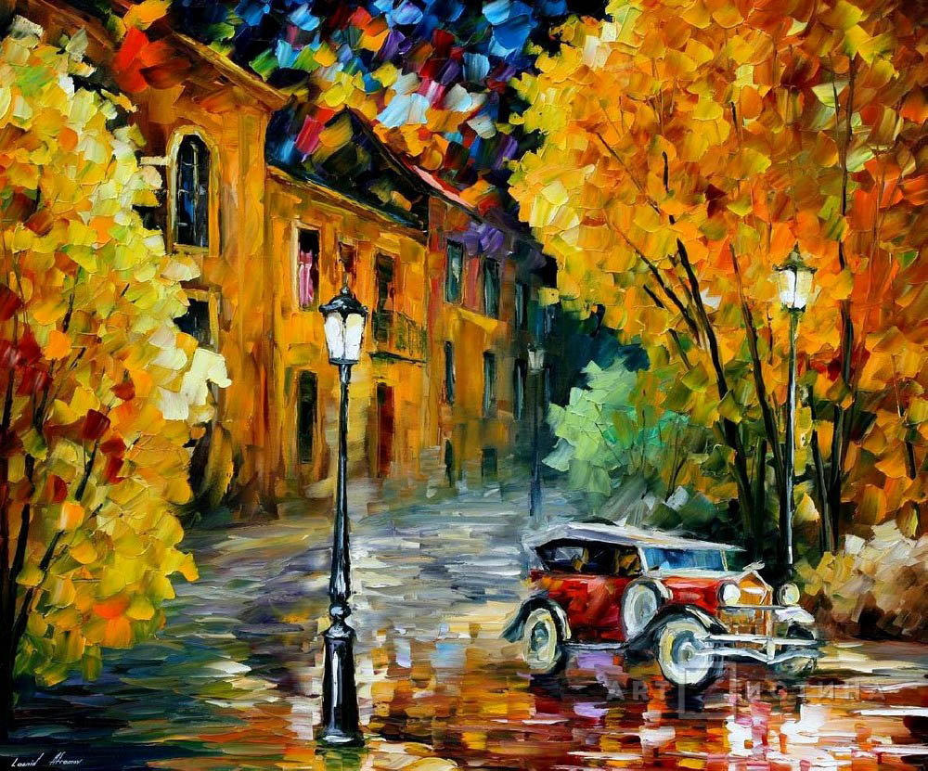

Slide 4

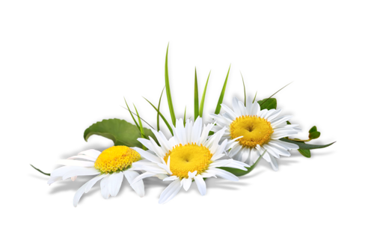

Пейзаж -
жанр творів образотворчого мистецтва, присвячений зображенню краєвидів.

Slide 5
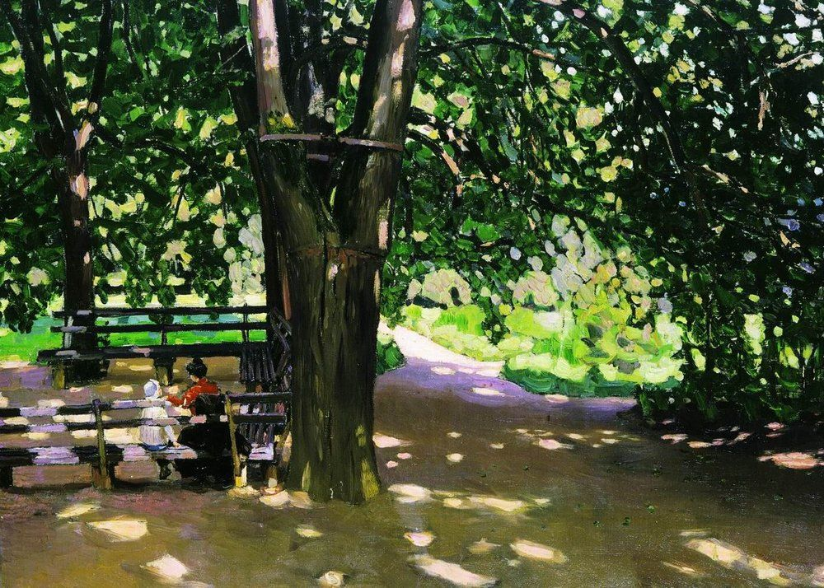

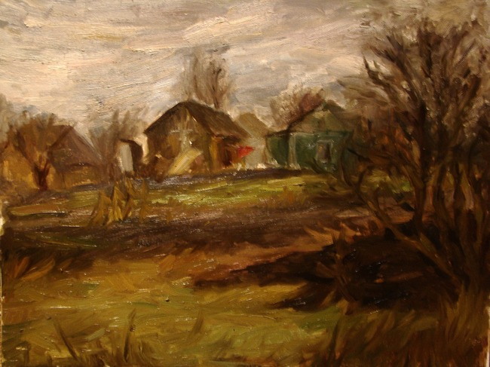
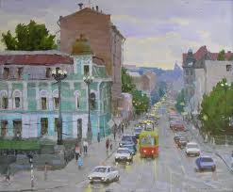
ВИДИ ПЕЙЗАЖІВ
Парковий
Морський
Сільський
Міський

Slide 6
Вправа «Візерунок настрою»
Синій – спокійний настрій
Зелений – хороший настрій
Червоний – чудовий настрій
Коричневий – поганий настрій

Slide 7

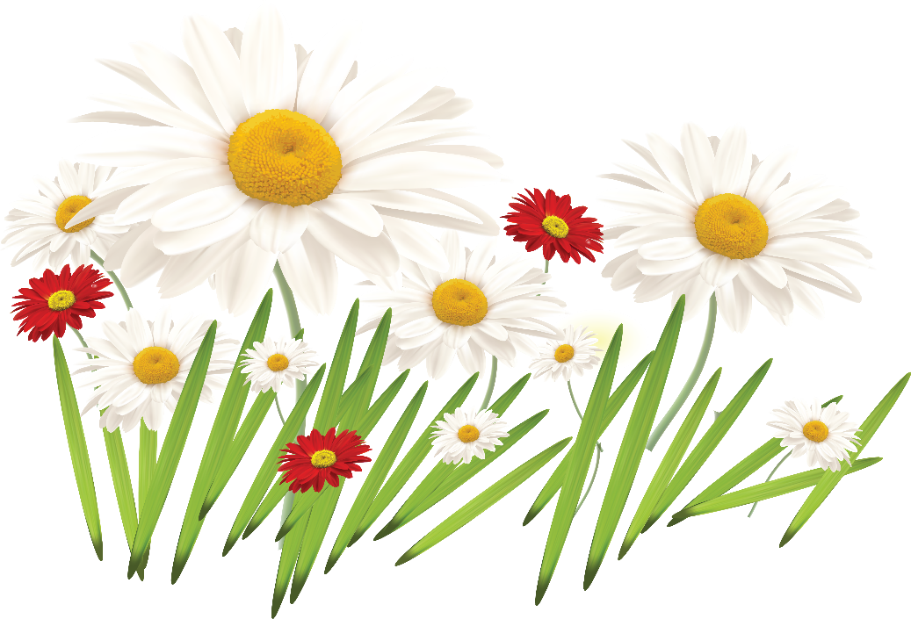
Завдання уроку
«Після цього уроку я зможу»:
Пояснити….
Створити…..

Slide 8
«Пейзаж – настрій» - це пейзаж, в якому художник передає свої враження, свій настрій.

Slide 9
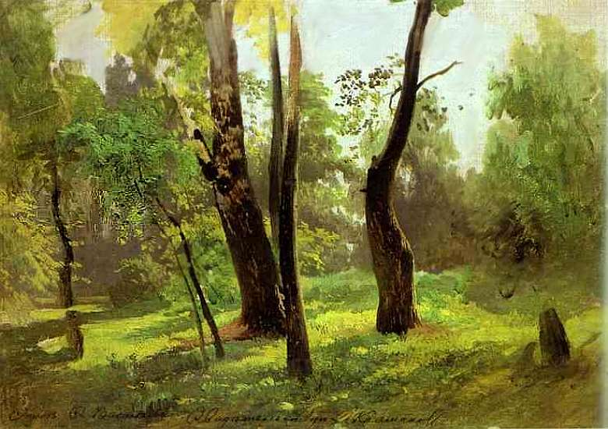
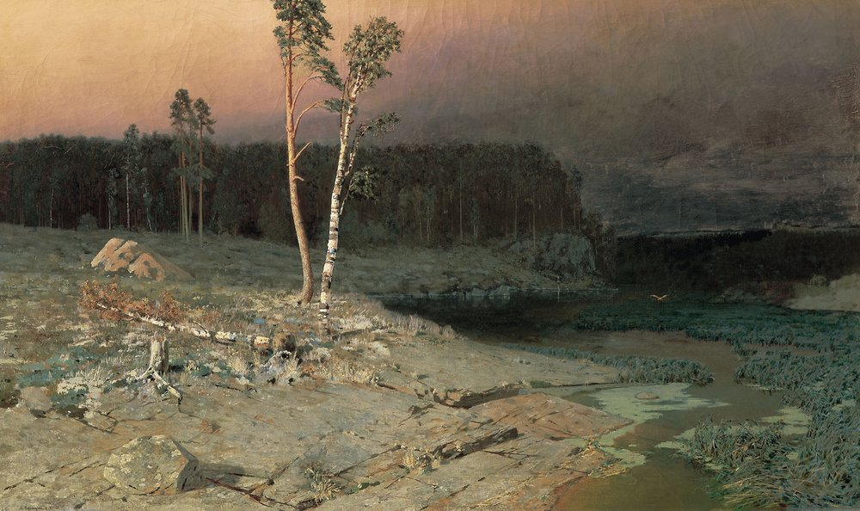
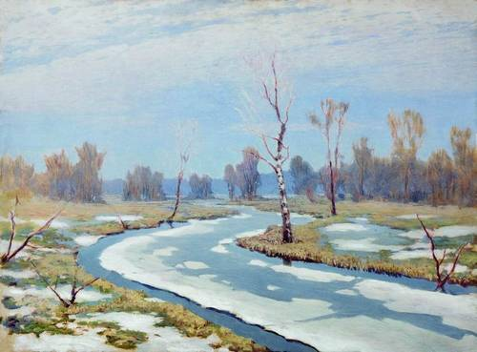
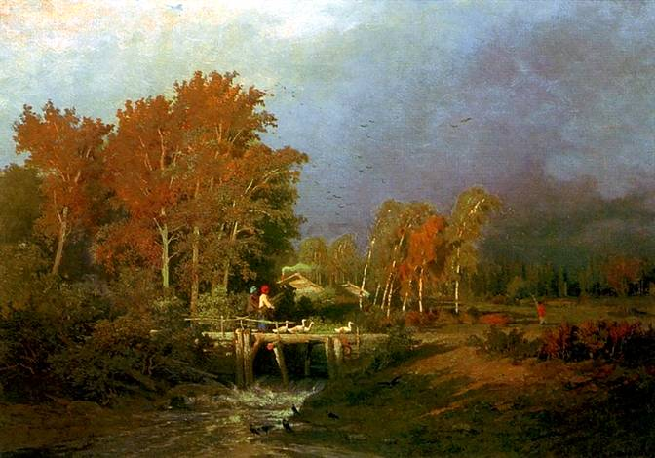
«Деревья» Ф.Васильев
«На острове Валааме» И.Куинджи
«Ранняя весна» И.Куинджи
«Перед грозой» Ф.Васильев

Slide 10
«Деревья» Ф.Васильев

Slide 11
«На острове Валааме» И Куинджи

Slide 12
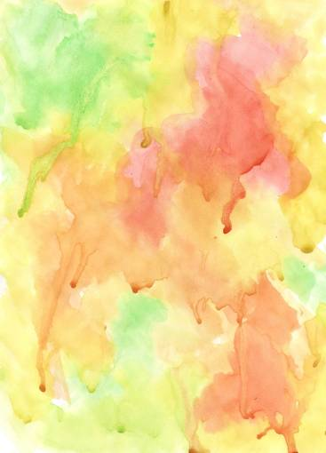
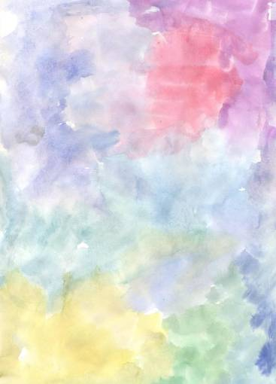
Теплі кольори
Холодні кольори

Slide 13
«Деревья» Ф.Васильев
«На острове Валааме» И.Куинджи
«Ранняя весна» И.Куинджи
«Перед грозой» Ф.Васильев

Slide 14
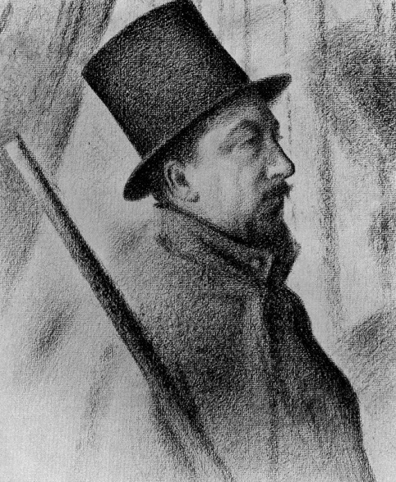
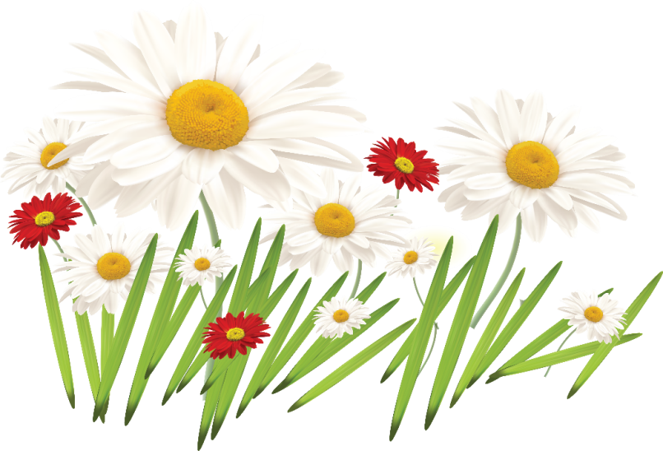
Французький художник – представник «пуантилізму»
Поль Сіньяк 1863-1935

Slide 15
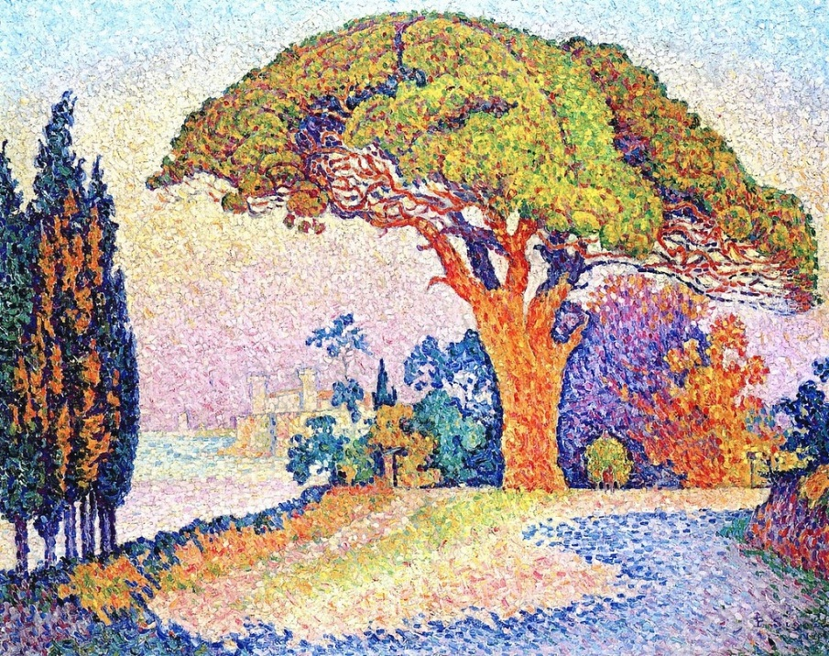
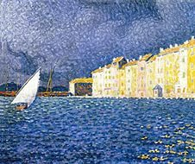
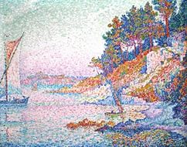
Техніка «пуантилізм»
Сосна в Сен-Тропе
Шторм
Бухта

Slide 16

Алгоритм виконання роботи:
1. Чітко визначте ідею майбутньої композиції.
2. Оберіть формат картини.
3. Визначте необхідні зображувальні засоби.
4. Легким дотиком олівця визначте місця розташування предметів.
5. Задайте розмір предметів так, щоб ближчі до глядача були великими, а ті, що далі – малими.
6. Виконайте пейзаж у кольорі.
.

Slide 17
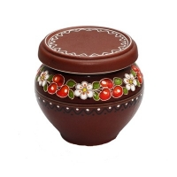
«Заморочки з бочки»

Slide 18

«Рюкзак»
Коли ми збираємося у похід, подорож, ми завжди складаємо необхідні речі в рюкзак. Завершуючи урок, давайте також зберемо «рюкзак», щоб узяти в дорогу знання, вміння і настрій сьогоднішнього уроку.
1. Я знаю__________________________
__________________________________
2. Я вмію__________________________
__________________________________
3. Мій настрій______________________
тому, що______________
__________________________________

Slide 19
Дякую за урок!

